Slide 1

Управление продуктовыми требованиями
Основы управления продуктом

Slide 2







Продуктовое мышление
Основы управления продуктом
1
Урок 1
2
Урок 2
Формирование продуктовых требований
2
3
Урок 3
Управление продуктовыми требованиями
3
4
Урок 6
MVP и RAT
5
Урок 5
Базовые продуктовые метрики и отслеживание результата

Slide 3







Сергей Мацнев
Декан факультета проджект-менеджмента
Директор проектов и Product Owner Sifox Сооснователь портала Дементорство
Отвечаю за создание, развитие и внедрение портфеля продуктов продактами и проджектами
Работал в корпорации (Билайн) и стартапе (Сайфокс)
Делаю продукты и для В2С, и для В2В
Автор программы факультета проджект-менеджмента
Веду интенсивы, карьерные консультации и курс про продукты

Slide 4





Что включает в себя стратегия продукта
Основы управления продуктом
Видение продукта
Метрики
Для чего и для кого этот продукт?
Успех продукта в конечном итоге достигается, если продукт выходит на новых пользователей и доставляет им определенную ценность.
Метрики позволяют измерять ход и прогресс достижения целей.
Для каждой цели устанавливаются свои метрики и отслеживается их прогресс
Цели продукта
Конкретный план действий
Цели по SMART помогают менеджерам продуктов установить, чего они хотят достичь (увеличить доходы, расширить присутствие в новых странах, повысить мобильную адаптацию и т. д.)
Здесь должны быть доступно расписаны все этапы и конкретные шаги по достижению целей

Slide 5

Планирование по системе GIST
Основы управления продуктом
Удобный инструмент планирования, который позволяет:
Зафиксировать стратегические цели продукта на 1-3 года
Связать цели с продуктовыми гипотезами и конечными работами
Не терять фокус при генерации гипотез
Донести до команды, зачем нужны задачи, которые они выполняют

Slide 6
Система GIST
Основы управления продуктом
01
03
GOALS (цели)
STEP-projects (проекты)
02
04
IDEAS (идеи)
Tasks (задачи)

Slide 7

G – goals (цели)
Основы управления продуктом
Цели описывают стратегию компании с точки зрения желаемых результатов: где мы хотим быть? когда и как мы узнаем о том, что мы их достигли?
Всякий раз, когда кто-либо в организации задается вопросом: «Почему мы делаем этот проект?», цель должна давать ясный ответ.

Slide 8
I – ideas (идеи)
Основы управления продуктом
Идеи — это гипотетический способ достижения целей. Гипотетический потому, что у вас может быть много идей для достижения заданной цели, но только 1–3 из них приведут к положительному результату (а часто соотношение и того хуже). GIST подразумевает, что вы будете:
Собирать все идеи в банк идей. При этом банк может хранить сотни идей неограниченно долго и все из них приветствуются.
Будете приоритизировать на основе фактов
Будете тестировать как можно больше идей в порядке приоритета

Slide 9
S – Step projects (проекты)
Основы управления продуктом
Большой проект разбивается на мелкие проекты, которые длятся не более 10 недель и выполняются по очереди. Например: Детализированный статичный прототип → Интерактивный прототип → MVP → Dogfood → Beta → Launch
Каждый такой проект — это эксперимент, который проверяет идею. То есть с каждым проектом вы получаете все более полную версию идеи и проверяете ее на более широкой аудитории в течение все более длительного времени.
Конечный продукт, как правило, намного лучше, чем тот, который вы себе представляли изначально. Неработающие идеи отсеиваются рано, а идеи, которые работают, получают больше инвестиций.

Slide 10
T – Tasks (задачи)
Основы управления продуктом
Каждый проект разбивается на задачи. Эта часть системы планирования отлично помогают визуализировать Agile-ориентированные инструменты для планирования, Kanban-доски, и современные технологии для управления проектами.

Slide 11
Планирование с помощью GIST многоуровневое и интерактивное
Основы управления продуктом
Цели обычно устанавливаются с прицелом на один год или нескольких лет.
Идеи постоянно собираются и приоритизируются. Важно не переставать искать новые идеи.
Проекты определяются в начале квартала. Команда выбирает цели и идеи, которые она хочет выполнить в этом квартале и определяет проекты.
Задачи разбиваются на 1–2х недельные итерации в соответствии с вашим методом разработки и корректируются ежедневно.

Slide 12
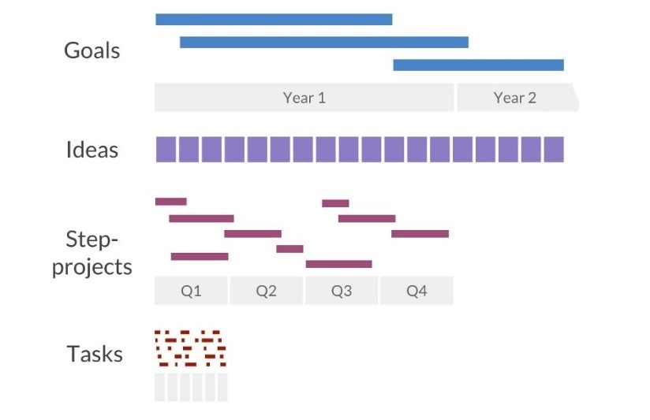
Основы управления продуктом
••
•

Slide 13

Основы управления продуктом
А когда наступит счастье?
Для бизнеса важно понимать, когда продуктовая команда достигнет стратегических целей

Slide 14
Целевые метрики
Основы управления продуктом
1
Стратегия продукта
2
Поиск гипотез
Product Backlog
3
Фокусировка и приоритезация
Product Roadmap
4
Проектирование
Релизный план
9
5
Разработка
Development Backlog
10

Slide 15
Product Backlog
Основы управления продуктом
Состоит из гипотез:
Что мы можем сделать, чтобы повлиять на целевую метрику?
Какой прогноз по изменению метрики?
Как будем измерять результат?
Как можем проверить без разработки продукта?
Обычно владельцем Product Backlog’а является менеджер продукта

Slide 16
Что лежит в Product Backlog?
Основы управления продуктом
Гипотезы улучшений могут направлены не только на рост целевой метрики, но и на поддержание базового качества продукта
Гипотезы, влияющие на целевые метрики
Стратегия продукта
Конкурентный анализ
Feature gaps и анализ CJM
Запросы от стейкхолдеров
Запросы от пользователей
Поддержание базового качества
Запросы от пользователей
Product debt
Баги
Задачи на исследования
Запросы от техподдержки и стейкхолдеров

Slide 17
Приоритезация Product Backlog
Основы управления продуктом
PRD 1
PRD 2
PRD 3
PRD 4
…
PRD N
Зачем упорядочивать?
Чтобы в первую очередь делать самое важное = скорее принести пользу и быть раньше конкурентов
Ресурсы ограничены и нужно выбрать, чем заняться команде
приоритет

Slide 18
RICE Scoring
Основы управления продуктом
Reach
Аудитория
Impact
Влияние
Confidence
Уверенность
RICE score
Effort
Трудозатраты
Reach абсолютные показателями аудитории (обычно в тысячах)
или % от текущей аудитории сервиса
Impact зависит от бизнес-целей сервиса и может измерятся в приносимой пользе:
бизнесу (доля рынка или прибыль), пользователю (“счастье пользователя”
удобство использования), вкладу в retention и т.п

Slide 19
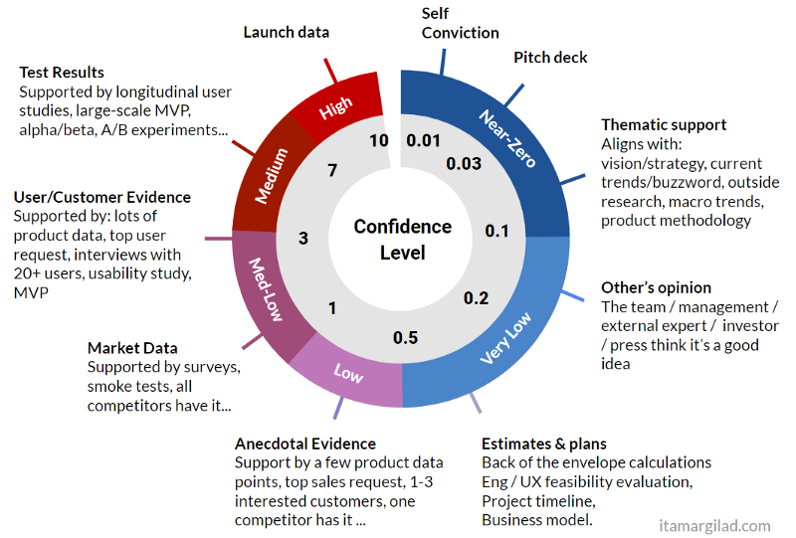
Confidence в RICE
Основы управления продуктом
Если мы считаем, что фича может иметь огромное влияние, но у нас нет данных для доказательства этого, Confidence позволяет проконтролировать этот момент

Slide 20
ICE Scoring
Основы управления продуктом
Impact
Влияние
Confidence
Уверенность
ICE score
Easy
Легкость реализации
Изначально использовался для приоритизации гипотез роста, то есть приоритезации внутри одной ключевой метрики
Impact влияние на выбранную ключевую метрику бизнеса
Easy легкость реализации, например необходимость задействовать
несколько отделов или суммарные трудозатраты

Slide 21
Приоритезация по ROI
Основы управления продуктом
Доход от фичи
Расход на создание
ROI
100%
Расход на создание
Для расчета ROI обычно выбирают долгосрочный период доходов: квартал или год, реже — суммарный доход от внедрения (для активностей с конечными сроками)
В работу беруться только задачи с ROI > 0
Можно привязать все инициативы к доходности бизнеса
Но сложно оценивать маленькие фичи или поддержание базового качества

Slide 22
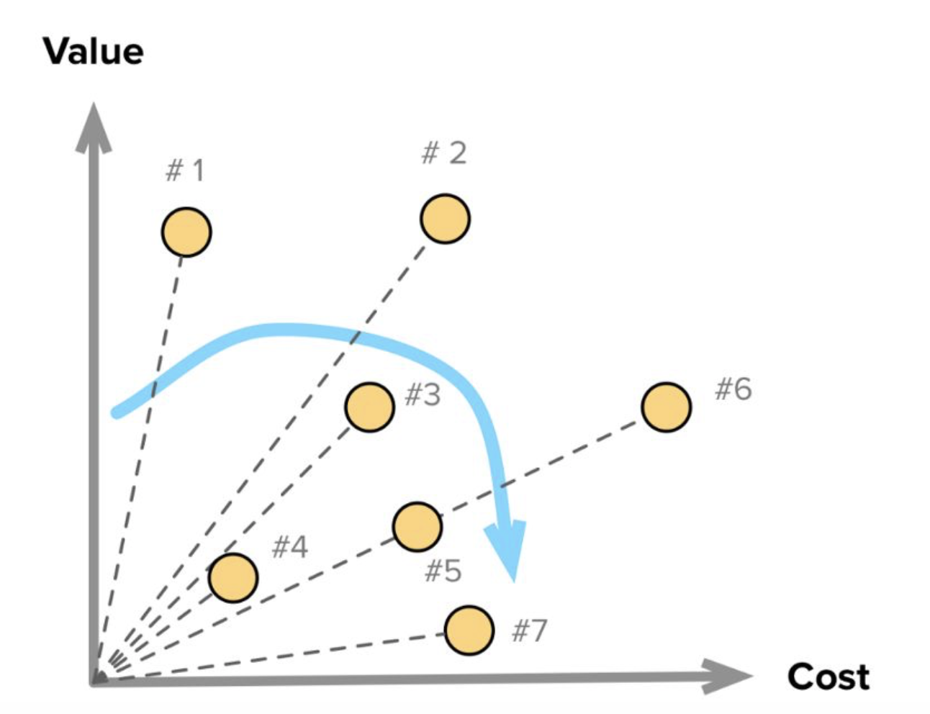
Value VS Cost
Основы управления продуктом
Или Bang For The Buck Prioritization
Аналогичен расчету ROI, но позволяет визуализировать приоритеты и не требует точного расчета
Шкала Value может быть не только привязана к доходам, возможны вариации с другими метриками продукта
Акцент на скорости доставки ценности

Slide 23
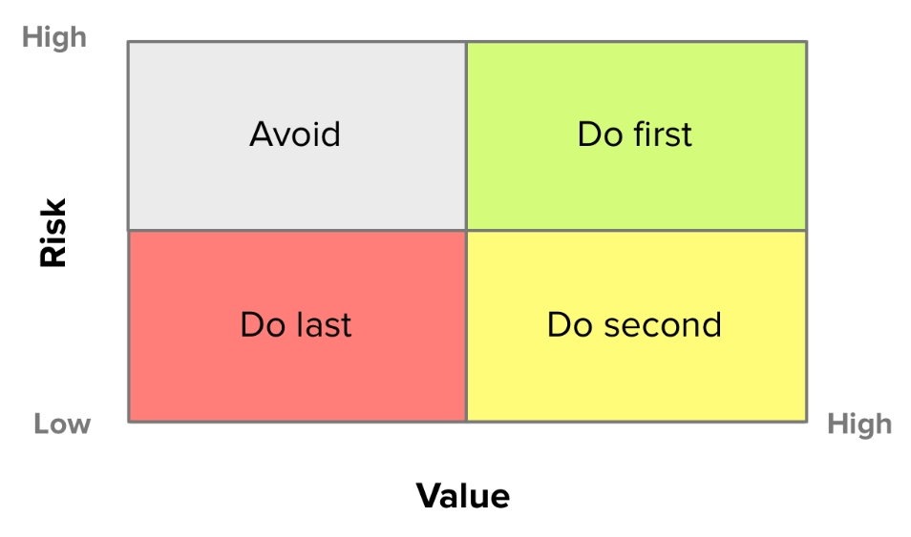
Value VS Risk
Основы управления продуктом
Учитываются риски:
Планирования
Мы не сможем выполнить задачу за ожидаемое время или определенными ресурсами
Стоимости
Запуск может стоить дороже
Функциональные
Это невозможно сделать
Акцент на быстром росте и “захвате рынка”

Slide 24
Еще варианты
Основы управления продуктом
Метод Weighted Scoring
Метод Value vs Cost
Популярная модель Kano
Метод приоритизации MoSCoW
Методология Buy a Feature
Технология Feature buckets
Игровая техника KJ Method
Метод Quality Function Deployment (QFD)

Slide 25
Product Roadmap
Основы управления продуктом
Состоит из сильных гипотез
Приоритезируем гипотезы
Выбираем самые сильные
Предполагаем временные промежутки, когда будет реализация
Обычно владельцем Roadmap’а является менеджер продукта или кто-то из стейкхолдеров

Slide 26
Релизный план
Основы управления продуктом
Состоит из фичей, которые будут в релизах
Гипотезы трансформируются в фичи, которые должна реализовать продуктовая команда (epics, user stories)
Оцениваем верхнеуровнево трудозатраты
Следим за ресурсными конфликтами
Оставляем “воздух”
Определяем сроки поставки фичей
Владельцем релизного плана является менеджер проекта или техлид

Slide 27
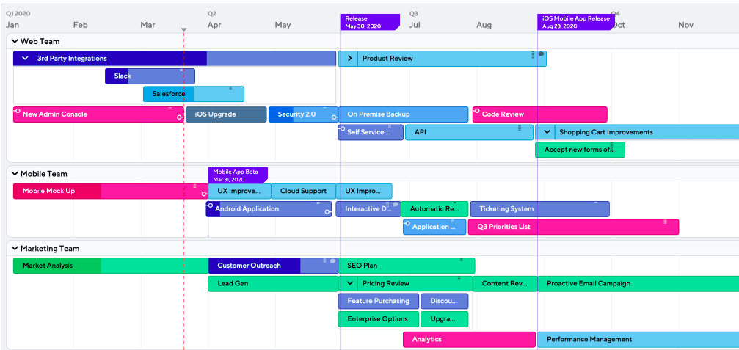
Релизный план
Основы управления продуктом

Slide 28
Development Backlog
Основы управления продуктом
Состоит из задач на разработку
Задачи декомпозированы, оценены
Для каждой есть описание и разработчику понятно, что делать
Обычно владельцем Development Backlog’а является техлид или тимлид команды

Slide 29
Что лежит в Development Backlog?
Основы управления продуктом
Продуктовые задачи
PRD
Задачи на исследование
Поддержание базового качества
Найденные дефекты, видимые пользователю
Технический долг
Скрытые от пользователя дефекты, связанные с архитектурой и масштабируемостью
Рефакторинг

Slide 30

Основы управления продуктом
Если планы меняются
Готовность к изменениям и возможность быстро реагировать на изменения —
важный навык менеджера продукта
Готовность к

Slide 31
Почему меняются планы?
Основы управления продуктом
Продуктовая разработка связаны с постоянным тестированием гипотез, и, как следствие, с реакцией на результаты тестирования
Гипотезы не подтвердились
Не все гипотезы подтверждаются,поэтому продолжать разработку не имеет смысла
Нашли более выигрышные гипотезы
В ходе продуктовой работы могут быть найдены и подтверждены гипотезы, которые имеют большее влияние на продукт и достижение целей
Рынок изменился и нам тоже пора
Выход на рынок нового игрока или перераспределение сил может повлечь за собой изменение продуктовой стратегии и продуктовых целей

Slide 32
Что делать?
Основы управления продуктом
Выяснить причины изменения
Оценить, насколько срочно нужно менять курс: есть ли время на консервацию изменений в продукте и ждут ли изменения следующего планирования спринта
Оценить, насколько может пригодится то, что уже было создано: нужно удалить изменения/ законсервировать/ не начинать разработку
Перепланировать спринт
Внести изменения в релизный план

Slide 33

Основы управления продуктом
Домашнее задание
Выбрать продукт (можно работать со своей идеей или взять любой продукт, которым пользуетесь ежедневно)
На основании построенной на прошлом уроке CJM cоставить беклог продукта (5-6 фичей) и приоритезировать их по RICE
Шаблон домашнего задания

